Slide 1
HIỆN TƯỢNG THỤ TINH
THS. BS PHẠM DUY HÙNG

Slide 2
MỤC TIÊU HỌC TẬP
TRÌNH BÀY ĐƯỢC QUÁ TRÌNH DI CHUYỂN TINH TRÙNG TRONG ĐƯỜNG SINH DỤC NỮ
NẮM ĐƯỢC CÁC GIAI ĐOẠN THỤ TINH
TRÌNH BÀY ĐƯỢC QUÁ TRÌNH VẬN CHUYỂN HỢP TỬ

Slide 3
TỪ ÂM ĐẠO ĐẾN VÒI TRỨNG
Hiện tượng ly giải tinh dịch
Âm đạo-Tử cung-Vòi trứng
Chọc lọc tinh trùng
Khả năng hoá
Dự trữ tinh trùng tại tuyến cổ tử cung

Slide 4
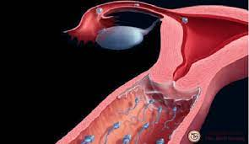
TỪ ÂM ĐẠO ĐẾN VÒI TRỨNG

Slide 5
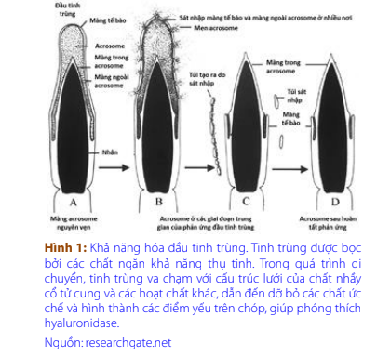
KHẢ NĂNG HOÁ TINH TRÙNG

Slide 6
ĐỐI THOẠI VỚI NOÃN
Vài chục tinh trùng quanh noãn
Xuyên thủng lớp tế bào hạt quanh noãn
Xuyên qua màng trong suốt
Đi vào noãn qua cơ chế thực bào

Slide 7
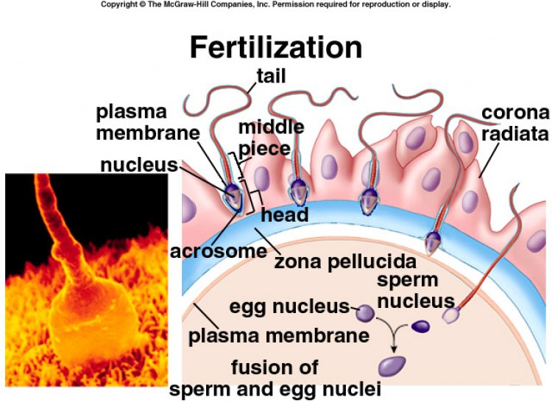
ĐỐI THOẠI VỚI NOÃN

Slide 8
ĐỐI THOẠI VỚI NOÃN

Slide 9
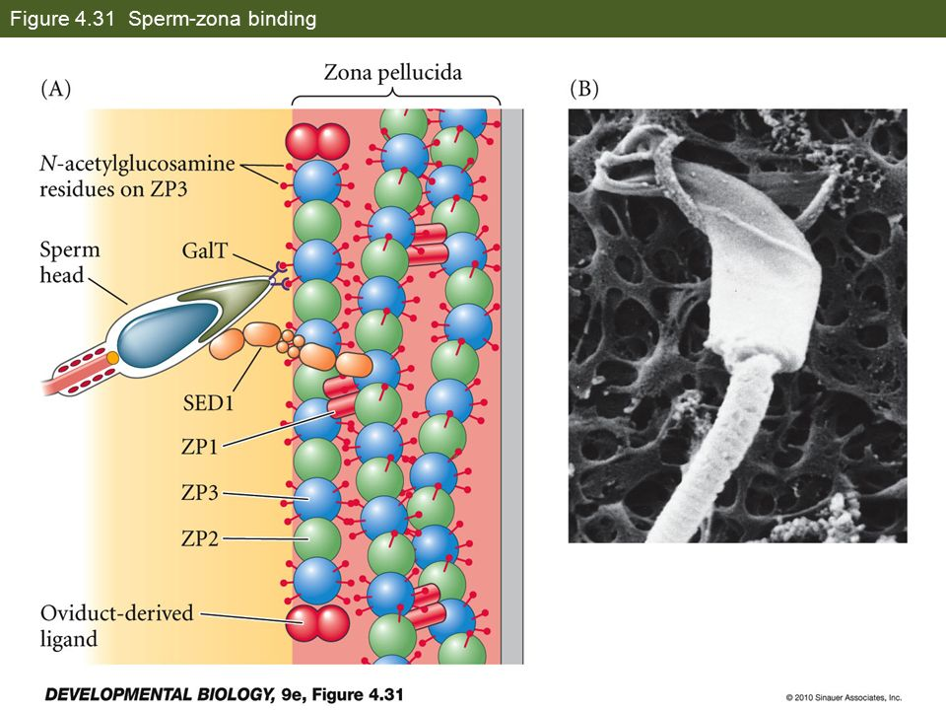
ĐỐI THOẠI VỚI NOÃN

Slide 10
THỤ TINH CHÍNH DANH
Noãn hoàn thành phân bào II
Vỡ các tiểu thể dưới màng làm đông đặc ZP
Tiền nhân cái và tiền nhân đực
Hai cực cầu

Slide 11
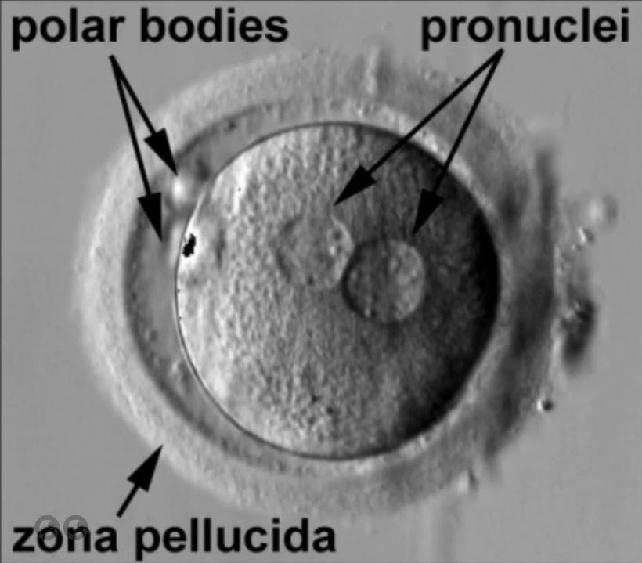
THỤ TINH CHÍNH DANH

Slide 12
DI CHUYỂN HỢP TỬ
E2 tạo nhu động cơ vòi trứng
Vi nhung mao
Luồng dịch từ ổ bụng đến buồng tử cung
Nồng độ thấp của P4

Slide 13

HẾT

